Slide 1
Capítulo 2
Os Fundamentos da Oferta e da Demanda
Notes:
1

Slide 2
Tópicos para discussão
Oferta e demanda
O mecanismo de mercado
Mudanças no equilíbrio do mercado
Elasticidades da oferta e da demanda
Elasticidades de curto prazo versus elasticidades de longo prazo
Notes:
2

Slide 3
Tópicos para discussão
Compreendendo e prevendo os efeitos das modificações nas condições de mercado
Efeitos da intervenção governamental – controle de preços
Notes:
3

Slide 4
Introdução
Aplicações da análise de oferta e demanda
Compreensão e previsão dos efeitos das condições econômicas mundiais sobre os preços de mercado e a produção.
Análise dos efeitos do controle de preços pelo governo, do salário mínimo, da política de preços mínimos e dos incentivos à produção.
Notes:
4

Slide 5
Introdução
Aplicações da análise de oferta e demanda
Análise do modo pelo qual os impostos, os subsídios e as restrições às importações afetam consumidores e produtores.
Notes:
4

Slide 6
Oferta e demanda
A curva de oferta
A curva de oferta mostra a quantidade de uma mercadoria que os produtores estão dispostos a vender a um determinado preço, considerando constantes outros fatores que possam afetar a quantidade ofertada.
Notes:
5

Slide 7
Oferta e demanda
A curva da oferta
Essa relação entre quantidade ofertada e preço pode ser demonstrada pela equação:
Notes:
5

Slide 8
Oferta e demanda
A curva de oferta
Preço
(dólares por
unidade)
O eixo vertical mede o
preço (P) recebido
por unidade em dólares
O eixo horizontal mede a
quantidade (Q) ofertada em número de unidades por
período de tempo
Quantidade
Notes:
6

Slide 9
Oferta e demanda
A curva
de oferta
Preço
(dólares por
unidade)
S
P₂
A curva de oferta tem inclinação
positiva, demonstrando que, para
preços mais elevados, as empresas
produzirão mais
P₁
Q₁
Q₂
Quantidade
Notes:
7

Slide 10
Oferta e demanda
Outros determinantes da oferta além do preço
Custos de produção
Mão-de-obra
Capital
Matérias-primas
Notes:
27

Slide 11
Oferta e demanda
Deslocamento da oferta
O custo das matérias-primas cai
Ao preço P₁, produz-se Q₂
Ao preço P₂, produz-se Q₁
A curva da oferta desloca-se para a direita (S’)
Para qualquer preço, a produção em S’ é maior do que em S
P
S
S’
P₁
P₂
Q₀
Q₁
Q₂
Q
Notes:
31

Slide 12
Oferta e demanda
Oferta - revisão
A oferta é afetada por outras variáveis além do preço, tais como o custo da mão-de-obra, do capital e das matérias-primas.
Mudanças na oferta associadas a modificações nos determinantes extra-preço são representadas por deslocamentos de toda a curva de oferta.
Notes:
35

Slide 13
Oferta e demanda
Oferta - revisão
Mudanças na quantidade ofertada causadas por alterações no preço do produto são representadas por movimentos ao longo da curva de oferta.
Notes:
35

Slide 14
Oferta e demanda
A curva da demanda
A curva da demanda mostra a quantidade de uma mercadoria que os consumidores estão dispostos a comprar para cada preço unitário, considerando constantes outros fatores que não sejam o preço
Essa relação entre preço e quantidade pode ser representada pela equação:
Notes:
8

Slide 15
Oferta e demanda
Preço
(dólares por
unidade)
A curva da demanda
O eixo vertical mede o preço (P) pago
por unidade em dólares
O eixo horizontal mede a quantidade (Q)
demandada em número de
unidades por período de tempo
Quantidade
Notes:
9

Slide 16
Oferta e demanda
A curva da demanda
Preço
(dólares por
unidade)
A curva da demanda tem
inclinação negativa, demonstrando que
os consumidores estão dispostos a
comprar mais a um preço mais baixo,
à medida que o produto se torna
relativamente mais barato e
a renda real do consumidor aumenta.
D
Quantidade
Notes:
10

Slide 17
Oferta e demanda
Outros determinantes da demanda além do preço
Renda
Preferências do consumidor
Preço de bens relacionados
Substitutos
Complementares
Notes:
36

Slide 18
Oferta e demanda
Deslocamento da demanda
P
D
D’
Aumento da renda
Ao preço P₁, compra-se Q₂
Ao preço P₂, compra-se Q₁
A curva de demanda desloca-se para a direita
Para qualquer preço, a quantidade comprada em D’ é maior do que em D
P₂
P₁
Q₀
Q₁
Q₂
Q
Notes:
41

Slide 19
Oferta e demanda
Demanda - revisão
A demanda é afetada por outras variáveis além do preço, tais como, renda, preço de bens relacionados e gostos.
Mudanças na demanda associadas a modificações nos determinantes extra-preço são representadas por deslocamentos de toda a curva de demanda.
Mudanças na quantidade demandada associadas a mudanças no preço do produto são representadas por movimentos ao longo da curva de demanda.
Notes:
45

Slide 20
O mecanismo de mercado
Oferta e demanda
Preço
(dólares por
unidade)
S
As curvas se cruzam no
ponto de equilíbrio.
Ao preço P₀ ,
a quantidade ofertada
é igual à quantidade
demandada, Q₀ .
P₀
D
Q₀
Quantidade
Notes:
12

Slide 21
O mecanismo de mercado
Características do preço de equilíbrio
Q_{D} = Q_{S}
Não há escassez de oferta
Não há excesso de oferta
Não há pressão para que o preço seja alterado
Notes:
13

Slide 22
O mecanismo de mercado
Oferta e demanda
Preço
(dólares por
unidade)
S
Excesso
de oferta
P₁
Se o preço estiver acima
do ponto de equilíbrio:
1) O preço está acima do
preço de equilíbrio
2) Q_{s} > Q_{d}
3) O preço cai para o preço
de equilíbrio do mercado
P₀
D
Q₀
Quantidade
Notes:
14

Slide 23
O mecanismo de mercado
Excesso de oferta
O preço de mercado está acima do equilíbrio
Há excesso de oferta
Os produtores diminuem os preços
A quantidade demandada aumenta e a ofertada diminui
O mercado continua a se ajustar até que o preço de equilíbrio seja atingido
Notes:
19

Slide 24
O mecanismo de mercado
Oferta e demanda
Preço
(dólares por
unidade)
S
Excesso
de oferta
P₁
Suponha que o preço seja P₁, então:
1) Q_{s} : Q₂ > Q_{d} : Q₁
2) O excesso de oferta é Q₂ – Q₁.
3) Os produtores diminuem o preço.
4) A quantidade ofertada diminui e a demandada aumenta.
5) O ponto de equilíbrio se dá em P₂ ,Q₃
P₂
D
Q₁
Q₃
Q₂
Quantidade
Notes:
17

Slide 25
O mecanismo de mercado
Oferta e demanda
Preço
(dólares por
unidade)
S
Suponha que o preço seja P₂, então:
1) Q_{d} : Q₂ > Q_{s} : Q₁
2) A escassez de oferta é Q₂ – Q₁.
3) Os produtores elevam o preço.
4) A quantidade ofertada aumenta e a demandada diminui.
5) O ponto de equilíbrio se dá em P₃, Q₃
P₃
P₂
Escassez de
Oferta
D
Q₁
Q₃
Q₂
Quantidade
Notes:
22

Slide 26
O mecanismo de mercado
Escassez de oferta
O preço de mercado está abaixo do equilíbrio:
Há escassez de oferta
Os produtores aumentam os preços
A quantidade demandada diminui e a ofertada aumenta
O mercado continua a se ajustar até que o preço de equilíbrio seja atingido
Notes:
24

Slide 27
O mecanismo de mercado
O mecanismo de mercado - resumo
1. Oferta e demanda interagem para determinar o preço de equilíbrio.
2. Quando não estiver em equilíbrio, o mercado se ajustará diminuindo o excesso ou escassez de oferta e restabelecerá, assim, o equilíbrio.
3. Os mercados devem ser competitivos para que o mecanismo seja eficiente.
Notes:
25

Slide 28
Mudanças no equilíbrio do mercado
Os preços de equilíbrio são determinados pelo nível relativo de oferta e demanda.
Oferta e demanda são determinados por valores específicos de suas variáveis determinantes.
Alterações em qualquer uma dessas variáveis, ou numa combinação delas, podem causar mudanças no preço de equilíbrio e/ou na quantidade.
Notes:
26

Slide 29
Mudanças no equilíbrio do mercado
Preços das matérias-primas caem
S muda para S’
Há excesso de oferta ao preço P₁ de Q₂ – Q₁.
O ponto de equilíbrio se dá em P₃,Q₃
P
D
S
S’
P₁
P₃
Q₁
Q₃
Q₂
Q
Notes:
34

Slide 30
Mudanças no equilíbrio do mercado
A renda aumenta
A demanda muda para D’
Há escassez de oferta ao preço P₁ de Q₂ – Q₁
O ponto de equilíbrio se dá em P₃,Q₃
P
D
D’
S
P₃
P₁
Q₁
Q₃
Q₂
Q
Notes:
44

Slide 31
Mudanças no equilíbrio do mercado
A renda aumenta e os preços da matéria-prima caem
O aumento em D é maior que o aumento em S
O preço de equilíbrio e a quantidade aumentam para P₂,Q₂
P
D
D’
S
S’
P₂
P₁
Q₁
Q₂
Q
Notes:
49

Slide 32
Mudanças no equilíbrio do mercado
Quando a oferta e a demanda mudam simultaneamente, o impacto no preço de equilíbrio e na quantidade é determinado pelos seguintes fatores:
1. Direção e tamanho relativo das mudanças
2. Formato das curvas de oferta e demanda
Notes:
50

Slide 33
Mudanças no equilíbrio do mercado
Exemplo: O preço dos ovos e o custo do ensino universitário analisados novamente
O preço real dos ovos caiu em 74% entre 1970 e 2002.
A oferta aumentou devido ao crescimento da mecanização na criação de aves e ao custo de produção reduzido.
A demanda diminuiu devido à crescente preocupação do consumidor com a saúde e com as conseqüências da ingestão do colesterol contido nos ovos.
Notes:
51

Slide 34
Mudanças no equilíbrio do mercado
Mercado de ovos
P
(Dólares de 1970
por dúzia)
Os preços caíram até
um novo equilíbrio ser
atingido ao preço de $0,22
e a uma quantidade de
5,3 bilhões de dúzias
S₁₉₇₀
S₂₀₀₂
$0,61
$0,22
D₁₉₇₀
D₂₀₀₂
5,3
5,9
Q (bilhões de dúzias)
Notes:
54

Slide 35
Mudanças no equilíbrio do mercado
O preço dos ovos e o custo do ensino universitário analisados novamente
O preço real do ensino universitário aumentou em 55% entre 1970 e 2002.
A oferta diminuiu devido a custos mais elevados com equipamentos e manutenção das salas de aula, laboratórios e bibliotecas, além de salários mais altos do corpo docente.
A demanda aumentou devido ao maior número de estudantes que ingressam na universidade após concluir o ensino médio.
Notes:
55

Slide 36
Mudanças no equilíbrio do mercado
Mercado para o ensino universitário
P
(custo anual
em dólares
de 1970)
S₂₀₀₂
Os preços aumentaram
até um novo ponto
de equilíbrio ser atingido
ao preço de $3.917
e uma quantidade de
13,2 milhões de alunos
matriculados
3.917
S₁₉₇₀
2.530
D₂₀₀₂
D₁₉₇₀
Q (milhões de estudantes
matriculados)
7,4
13,2
Notes:
58

Slide 37
Mudanças no equilíbrio do mercado
Exemplo: A desigualdade salarial nos Estados Unidos
Renda média real entre 1978 e 2001:
Aumentou mais de 52% para os 20% mais ricos
Aumentou apenas 8% para os 20% mais pobres
Notes:
26

Slide 38
Mudanças no equilíbrio do mercado
A desigualdade salarial nos Estados Unidos
Pergunta:
Por que a distribuição de renda tornou-se mais desigual durante as duas últimas décadas?
Notes:
26

Slide 39
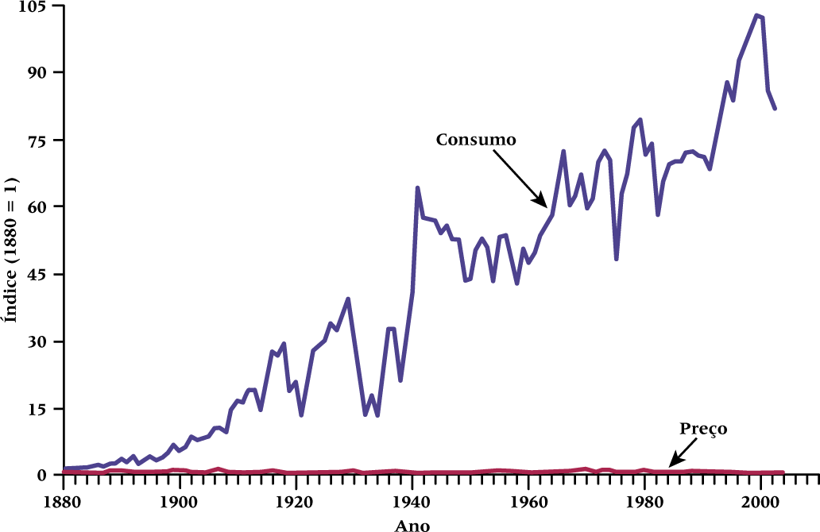
Mudanças no equilíbrio do mercado
Consumo e preço do cobre, 1880-2002

Slide 40
Mudanças no equilíbrio do mercado
Exemplo: O comportamento de longo prazo dos preços dos recursos naturais
Observações:
O consumo do cobre aumentou cerca de 100 vezes entre 1880 e 2002, indicando forte aumento na demanda.
O preço real do cobre permaneceu relativamente constante.
Notes:
59

Slide 41
Mudanças no equilíbrio do mercado
Deslocamentos de longo prazo da oferta e da demanda de recursos minerais
Preço
S₁₉₀₀
S₁₉₅₀
S₂₀₀₀
Trajetória de longo prazo
do preço e do consumo
D₁₉₀₀
D₁₉₅₀
D₂₀₀₀
Quantidade
Notes:
63

Slide 42
Mudanças no equilíbrio do mercado
Conclusão
A redução dos custos de produção causou o aumento da oferta em nível mais do que suficiente para compensar o aumento da demanda.
Notes:
64

Slide 43
Mudanças no equilíbrio do mercado
Observações
Para prever com precisão o preço futuro de algum produto ou serviço, é necessário levar em consideração as mudanças potenciais na oferta e na demanda de mercado.
As previsões para os mercados de petróleo e outros minerais realizadas em 1970 se revelaram incorretas por terem levado em consideração apenas o lado da demanda.
Notes:
65

Slide 44
Elasticidades da oferta e da demanda
Em geral, a elasticidade é uma medida da sensibilidade de uma variável em relação a outra.
Ela nos informa a variação percentual em uma variável em decorrência da variação de 1% em outra variável.
Notes:
69

Slide 45
Elasticidades da oferta e da demanda
Elasticidade de preço da demanda
Mede a sensibilidade da quantidade demandada em relação a mudanças no preço.
Mede a variação percentual na quantidade demandada de um bem ou serviço que decorre da variação de 1% no preço.
Notes:
70

Slide 46
Elasticidades da oferta e da demanda
A elasticidade de preço da demanda é dada por:
Notes:
71

Slide 47
Elasticidades da oferta e da demanda
Elasticidade de preço da demanda
A variação percentual de uma variável corresponde à sua variação absoluta dividida por seu valor original.
Notes:
72

Slide 48
Elasticidades da oferta e da demanda
Elasticidade de preço da demanda
Logo, a elasticidade de preço da demanda também é dada por:
Notes:
72

Slide 49
Elasticidades da oferta e da demanda
Interpretando valores das elasticidades de preço da demanda
1) Dada a relação inversa entre P e Q, E_{P} é negativa.
2) Se |E_{P}| > 1, a variação percentual na quantidade é maior do que a variação percentual no preço. Nesse caso, dizemos que a demanda é elástica em relação ao preço.
Notes:
73

Slide 50
Elasticidades da oferta e da demanda
Interpretando valores das elasticidades de preço da demanda
3) Se |E_{P}| < 1, a variação percentual na quantidade é menor do que a variação percentual no preço. Nesse caso, dizemos que a demanda é inelástica em relação ao preço.
Notes:
74

Slide 51
Elasticidades da oferta e da demanda
Elasticidade de preço da demanda
O determinante básico da elasticidade de preço da demanda é a disponibilidade de bens substitutos.
Se há muitos substitutos: a demanda é elástica em relação ao preço
Se há poucos substitutos: a demanda é inelástica em relação ao preço
Notes:
75

Slide 52
Elasticidades de preço da demanda
Curva de demanda linear
Preço
O segmento inferior de uma
curva de demanda negativamente
inclinada é menos elástico que o
segmento superior.
4
Q = 8 - 2P
E_{p} = -1
2
Curva de demanda linear
Q = a - bP
Q = 8 - 2P
E_{p} = 0
4
8
Q
Notes:
76

Slide 53
Elasticidades de preço da demanda
Preço
Demanda infinitamente elástica
P*
D
Quantidade
Notes:
77

Slide 54
Elasticidades de preço da demanda
Demanda completamente inelástica
Preço
Q*
Quantidade
Notes:
78

Slide 55
Elasticidades da oferta e da demanda
Outras elasticidades da demanda
A elasticidade de renda da demanda mede a variação percentual na quantidade demandada que decorre da variação de 1% na renda.
Notes:
79

Slide 56
Elasticidades da oferta e da demanda
Outras elasticidades da demanda
A elasticidade de renda da demanda é dada por:
Notes:
80

Slide 57
Elasticidades da oferta e da demanda
Outras elasticidades da demanda
Outras elasticidades da demanda
A elasticidade preço cruzada da demanda mede a variação percentual na quantidade demandada de uma mercadoria que decorre da variação de 1% no preço de outra mercadoria.
Como exemplo, considere o caso de dois bens substitutos - manteiga e margarina.
Notes:
81

Slide 58
Elasticidades da oferta e da demanda
A elasticidade preço cruzada da demanda é dada por:
A elasticidade cruzada é positiva no caso de bens substitutos e negativa no caso de bens complementares.
Notes:
83

Slide 59
Elasticidades da oferta e da demanda
Elasticidades da oferta
A elasticidade de preço da oferta mede a variação percentual na quantidade ofertada que decorre da variação de 1% no preço do bem.
Em geral, a elasticidade é positiva, dado que o preço e a quantidade ofertada são positivamente relacionados.
Notes:
84

Slide 60
Elasticidades da oferta e da demanda
Elasticidades da oferta
Preços mais elevados incentivam os produtores a aumentar a produção.
Podemos falar de elasticidades da oferta em relação a variáveis como taxas de juros, salários e custos de matérias-primas.
Notes:
84

Slide 61
Elasticidades da oferta e da demanda
Elasticidade da demanda no ponto
A elasticidade no ponto mede a elasticidade num determinado ponto da curva de demanda.
Sua fórmula é dada por:

Slide 62
Elasticidades da oferta e da demanda
Problemas no uso da elasticidade no ponto
Podemos estar interessados em calcular a elasticidade em determinado trecho da curva de demanda, em vez de um único ponto.
A elasticidade de preço da demanda muda de acordo com o preço e quantidade usados como base.

Slide 63
Elasticidades da oferta e da demanda
Elasticidade da demanda no ponto (exemplo)
Suponha que:
O preço aumenta de $8 para $10 e a quantidade demandada cai de 6 para 4
Variação percentual no preço: $2/$8 = 25% ou $2/$10 = 20% ?
Variação percentual na quantidade: -2/6 = -33.33% ou -2/4 = -50% ?

Slide 64
Elasticidades da oferta e da demanda
Elasticidade da demanda no ponto (exemplo)
A elasticidade é igual a:
-33,33/25 = -1,33 ou -50/20 = -2,5
Qual dessas estimativas é a correta?

Slide 65
Elasticidades da oferta e da demanda
Elasticidade da demanda no arco
A elasticidade no arco calcula a elasticidade para um intervalo de preços.
Sua fórmula é:

Slide 66
Elasticidades da oferta e da demanda
Elasticidade da demanda no arco (exemplo)

Slide 67
Elasticidades da oferta e da demanda
Exemplo: O mercado de trigo
Curva de oferta de trigo em 1981
Q_{S} = 1.800 + 240P
Curva de demanda de trigo em 1981
Q_{D} = 3.550 - 266P

Slide 68
Elasticidades da oferta e da demanda
O mercado de trigo
Equilíbrio: Q_{S} = Q_{D}

Slide 69
Elasticidades da oferta e da demanda
O mercado de trigo

Slide 70
Elasticidades da oferta e da demanda
O mercado de trigo
Suponha que o preço do trigo seja $4 por bushel

Slide 71
Elasticidades de curto prazo versus elasticidades de longo prazo
Demanda
A elasticidade de preço da demanda varia com o período de tempo de que o consumidor dispõe para reagir às mudanças no preço.
Notes:
85

Slide 72
Elasticidades de curto prazo versus elasticidades de longo prazo
Demanda
Para a maioria dos bens e serviços:
A elasticidade de curto prazo é menor que a elasticidade de longo prazo (ex.: gasolina, médicos)
Para outros bens (duráveis):
A elasticidade de curto prazo é maior que a elasticidade de longo prazo (ex.: automóveis)
Notes:
86

Slide 73
Elasticidades de curto prazo versus elasticidades de longo prazo
Gasolina: curvas da demanda no curto e no longo prazos
Preço
D_{CP}
No longo prazo, as pessoas
tendem a dirigir
automóveis menores e que
consumam menos
combustível
Gasolina
D_{LP}
Quantidade
Notes:
87

Slide 74
Elasticidades de curto prazo versus elasticidades de longo prazo
Automóveis: curvas da demanda no curto e no longo prazos
Preço
D_{LP}
As compras de carros novos
podem ser adiadas, mas
no longo prazo os carros
mais velhos precisam ser
substituídos.
Automóveis
D_{CP}
Quantidade
Notes:
88

Slide 75
Elasticidades de curto prazo versus elasticidades de longo prazo
Elasticidades de renda
A elasticidade de renda também varia com o período de tempo de que o consumidor dispõe para reagir às mudanças na renda.
Notes:
89

Slide 76
Elasticidades de curto prazo versus elasticidades de longo prazo
Elasticidades de renda
Para a maioria dos bens e serviços:
A elasticidade de renda é maior no longo prazo do que no curto prazo.
Rendas mais altas podem ser convertidas em automóveis maiores, de modo que a elasticidade de renda da demanda de gasolina aumenta com o tempo.
Notes:
90

Slide 77
Elasticidades de curto prazo versus elasticidades de longo prazo
Elasticidades de renda
Para outros bens (duráveis):
A elasticidade de renda é menor no longo prazo do que no curto prazo.
Inicialmente, os consumidores desejam aumentar seu estoque de automóveis.
Num segundo momento, as aquisições objetivam apenas substituir os automóveis mais antigos.
Notes:
91

Slide 78
Elasticidades de curto prazo versus elasticidades de longo prazo
Exemplo: A demanda por gasolina e automóveis
A gasolina e os automóveis são bens complementares.
Notes:
92

Slide 79
Elasticidades de curto prazo versus elasticidades de longo prazo
A demanda por gasolina e automóveis
Gasolina
As elasticidades em relação a preço e renda são maiores no longo prazo do que no curto prazo.
Automóveis
As elasticidades em relação a preço e renda são menores no longo prazo do que no curto prazo.
Notes:
92

Slide 80
Elasticidades de curto prazo versus elasticidades de longo prazo
A demanda por gasolina
Anos decorridos após variação no preço ou na renda
Elasticidade 1 2 3 5 10 20
Preço -0,11 -0,22 -0,32 -0,49 -0,82 -1,17
Renda 0,07 0,13 0,20 0,32 0,54 0,78
Notes:
93

Slide 81
Elasticidades de curto prazo versus elasticidades de longo prazo
A demanda por automóveis
Anos decorridos após variação no preço ou na renda
Elasticidade 1 2 3 5 10 20
Preço -1,20 -0,93 -0,75 -0,55 -0,42 -0,40
Renda 3,00 2,33 1,88 1,38 1,02 1,00
Notes:
93

Slide 82
Elasticidades de curto prazo versus elasticidades de longo prazo
A demanda por gasolina e automóveis
Os dados explicam:
1. Por que o preço do petróleo não subiu além dos $30/barril, apesar do crescimento muito rápido verificado no início da década de 1970.
2. Por que as vendas de automóveis são tão sensíveis aos ciclos de negócios.
Notes:
95

Slide 83
Elasticidades de curto prazo versus elasticidades de longo prazo
Oferta
Para a maioria dos bens e serviços:
A elasticidade de preço da oferta é maior no longo prazo do que no curto prazo.
Para outros bens (duráveis, recicláveis):
A elasticidade de preço da oferta é menor no longo prazo do que no curto prazo.
Notes:
96

Slide 84
Elasticidades de curto prazo versus elasticidades de longo prazo
Cobre primário: curvas de oferta
no curto e no longo prazo
S_{CP}
Preço
S_{LP}
No curto prazo, as
empresas estão
limitadas por restrições
de capacidade.
No longo prazo,
elas podem ampliar
sua capacidade
e produzir mais.
Quantidade
Notes:
98

Slide 85
Elasticidades de curto prazo versus elasticidades de longo prazo
Cobre secundário: curvas de oferta
de curto e longo prazos
S_{LP}
S_{CP}
Preço
Aumentos de preços
incentivam a conversão
de sucata em nova
oferta de cobre.
No longo prazo, o
estoque de sucata e a
oferta de cobre
secundário caem.
Quantidade
Notes:
98

Slide 86
Elasticidades de curto prazo versus elasticidades de longo prazo
Oferta de cobre
Elasticidade de preço da: Curto prazo Longo prazo
Oferta primária 0,20 1,60
Oferta secundária 0,43 0,31
Oferta total 0,25 1,50
Notes:
99

Slide 87
Elasticidades de curto prazo versus elasticidades de longo prazo
Exemplo: O clima no Brasil e o preço do café em Nova York
As elasticidades explicam por que os preços do café são tão voláteis.
A razão básica reside na diferença entre a elasticidade da oferta no curto e no longo prazos.
Notes:
100

Slide 88
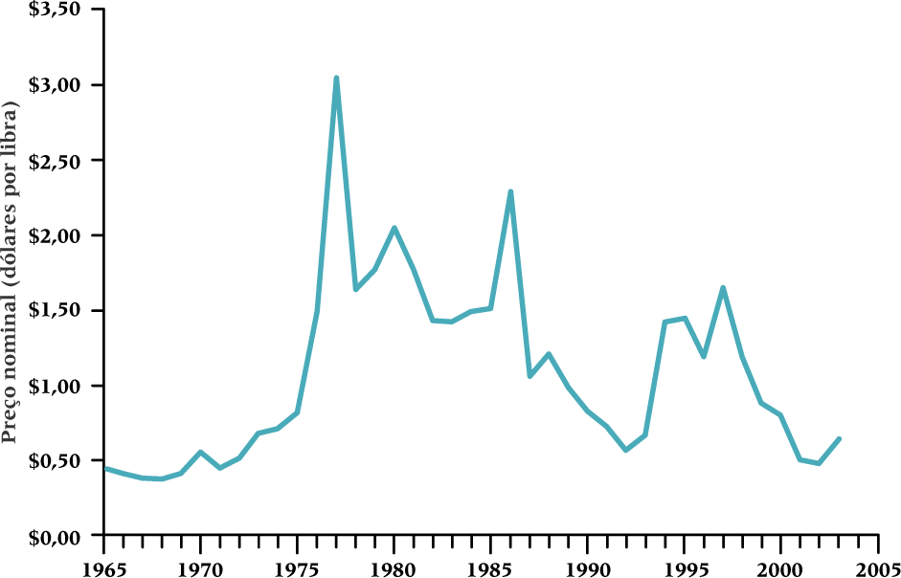
Elasticidades de curto prazo versus elasticidades de longo prazo
Preço do café brasileiro

Slide 89
Elasticidades de curto prazo versus elasticidades de longo prazo
Oferta e demanda de café
S’
S
Preço
Uma geada ou seca
diminui a oferta de café
P₁
P₀
No curto prazo:
1) Oferta completamente inelástica
2) Demanda relativamente inelástica
3) Variação significativa no preço
D
Q₁
Q₀
Quantidade
Notes:
101

Slide 90
Elasticidades de curto prazo versus elasticidades de longo prazo
Oferta e demanda de café
Preço
S’
S
P₂
P₀
No prazo intermediário:
1) Oferta e demanda mais
elásticas
2) Preço recua para P₂.
3) Quantidade cai para Q₂
D
Q₂
Q₀
Quantidade
Notes:
104

Slide 91
Elasticidades de curto prazo versus elasticidades de longo prazo
Oferta e demanda de café
Preço
No longo prazo:
1) Oferta extremamente elástica.
2) Preço volta para P₀.
3) Quantidade volta para Q_{0.}
P₀
S
D
Q₀
Quantidade
Notes:
105

Slide 92
Compreendendo e prevendo os efeitos das modificações nas condições de mercado
Em primeiro lugar, precisamos aprender como ‘ajustar’ curvas de demanda e oferta lineares aos dados de mercado.
Dessa forma, poderemos determinar numericamente como uma mudança em uma variável deverá deslocar a oferta ou a demanda, afetando assim a quantidade e o preço de mercado.
Notes:
106

Slide 93
Compreendendo e prevendo os efeitos das modificações nas condições de mercado
Dados disponíveis
Preço de equilíbrio, P*
Quantidade de equilíbrio, Q*
Elasticidades de preço da oferta, E_{S}, e da demanda, E_{D.}
Notes:
107

Slide 94
Compreendendo e prevendo os efeitos das modificações nas condições de mercado
Ajuste das curvas da oferta e da demanda para os dados
Preço
Oferta: Q = c + dP
a/b
E_{D} = -b(P*/Q*)
E_{S} = d(P*/Q*)
P*
-c/d
Demanda: Q = a - bP
Q*
a
Quantidade
Notes:
108

Slide 95
Compreendendo e prevendo os efeitos das modificações nas condições de mercado
Podemos começar apresentando as equações da oferta e da demanda:
Demanda: Q_{D} = a - bP
Oferta: Q_{S} = c + dP
Devemos escolher valores para a, b, c, e d.
Notes:
109

Slide 96
Compreendendo e prevendo os efeitos das modificações nas condições de mercado
Passo 1:
Lembre-se de que:
Notes:
110

Slide 97
Compreendendo e prevendo os efeitos das modificações nas condições de mercado
No caso de curvas de demanda e oferta lineares, a variação na quantidade dividida pela variação no preço é constante (e igual à inclinação da curva).
Notes:
111

Slide 98
Compreendendo e prevendo os efeitos das modificações nas condições de mercado
Inserindo as inclinações de cada curva nas fórmulas das respectivas elasticidades, obtemos:
Notes:
112

Slide 99
Compreendendo e prevendo os efeitos das modificações nas condições de mercado
Dado que temos valores para E_{D}, E_{S}, P*, e Q*, podemos resolver para b e d e, em seguida, para a e c.
Notes:
113

Slide 100
Compreendendo e prevendo os efeitos das modificações nas condições de mercado
Cálculo da oferta e da demanda de cobre no longo prazo:
Os dados relevantes são:
Q* = 7,5 mtm/ano
P* = $0,75/libra
E_{S} = 1,6
E_{D} = -0,8
Notes:
114

Slide 101
Compreendendo e prevendo os efeitos das modificações nas condições de mercado
E_{s} = d(P*/Q*)
1,6 = d(0,75/7,5) = 0,1d
d = 1,6/0,1 = 16
E_{d} = -b(P*/Q*)
-0,8 = -b(0,75/7,5) = -0,1b
b = 0,8/0,1 = 8
Notes:
115

Slide 102
Compreendendo e prevendo os efeitos das modificações nas condições de mercado
Oferta = Q_{S}* = c + dP*
7,5 = c + 16(0,75)
7,5 = c + 12
c = 7,5 - 12
c = -4,5
Q = -4,5 + 16P
Demanda = Q_{D}* = a -bP*
7,5 = a -(8)(0,75)
7,5 = a - 6
a = 7,5 + 6
a =13,5
Q = 13,5 - 8P
Notes:
116

Slide 103
Compreendendo e prevendo os efeitos das modificações nas condições de mercado
Igualando oferta e demanda, obtemos:
Oferta = -4,5 + 16p = 13,5 - 8p = Demanda
16p + 8p = 13,5 + 4,5
p = 18/24 = 0,75
Notes:
117

Slide 104
Compreendendo e prevendo os efeitos das modificações nas condições de mercado
Preço
Oferta: Q_{S} = -4,5 + 16P
1,69 = a/b
0,75
+0,28 = -c/d
Demanda: Q_{D} = 13,5 - 8P
7,5
Mtm/ano
Notes:
118

Slide 105
Compreendendo e prevendo os efeitos das modificações nas condições de mercado
Escrevemos as equações de oferta e demanda de modo que elas dependessem apenas do preço.
A demanda também poderia depender da renda.
Nesse caso, a demanda seria representada por:
Notes:
119

Slide 106
Compreendendo e prevendo os efeitos das modificações nas condições de mercado
Temos as seguintes informações relativas ao setor do cobre:
I = 1,0
P* = 0,75
Q* = 7,5
b = 8
Elasticidade-renda: E = 1,3
Notes:
120

Slide 107
Compreendendo e prevendo os efeitos das modificações nas condições de mercado
O valor de f pode ser calculado a partir da fórmula da elasticidade de renda:
e
Notes:
121

Slide 108
Compreendendo e prevendo os efeitos das modificações nas condições de mercado
Resolvendo para f :
1,3 = (1,0/7,5)f
f = (1,3)(7,5)/1,0 = 9,75
Notes:
122

Slide 109
Compreendendo e prevendo os efeitos das modificações nas condições de mercado
Resolvendo para a:
7,5 = a - 8(0,75) + 9,75(1,0)
a = 3,75
Notes:
123

Slide 110
Compreendendo e prevendo os efeitos das modificações nas condições de mercado
Exemplo: A demanda declinante do preço do cobre
As principais causas da redução na demanda por cobre foram:
1. A redução na taxa de crescimento da geração de energia elétrica.
2. O desenvolvimento de produtos substitutos: fibras óticas e alumínio.
Notes:
124

Slide 111
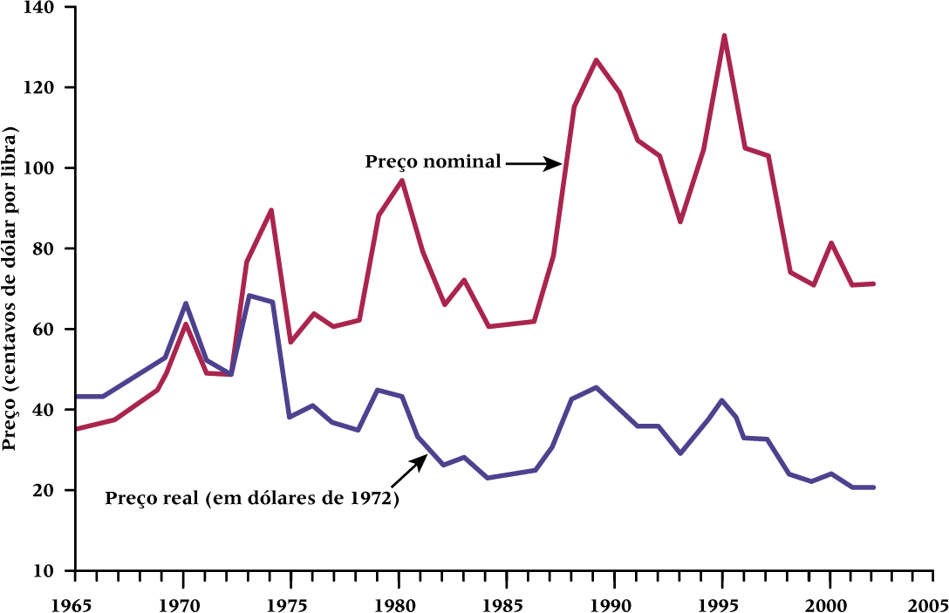
Compreendendo e prevendo os efeitos das modificações nas condições de mercado
Preço do cobre no período 1965-2002

Slide 112
Compreendendo e prevendo os efeitos das modificações nas condições de mercado
A demanda declinante do preço do cobre
Vamos tentar estimar o impacto de uma redução de 20% na demanda por cobre.
Lembre-se da equação da curva de demanda:
Q = 13,5 - 8P
Notes:
125

Slide 113
Compreendendo e prevendo os efeitos das modificações nas condições de mercado
A demanda declinante do preço do cobre
Multiplique o lado direito dessa equação por 0,8 de modo a obter a nova equação:
Q = (0,8)(13,5 - 8P)
Q = 10,8 – 6,4P
Lembre-se da equação da oferta:
Q = -4,5 + 16P
Notes:
126

Slide 114
Compreendendo e prevendo os efeitos das modificações nas condições de mercado
A demanda declinante do preço do cobre
O novo preço de equilíbrio é:
-4,5 + 16P = 10,8 – 6,4P
-16P + 6,4P = 10,8 + 4,5
P = 15,3/22,4
P = $0,683/libra
Notes:
127

Slide 115
Compreendendo e prevendo os efeitos das modificações nas condições de mercado
A demanda declinante do preço do cobre
A diminuição de 20% na demanda por cobre resultou na redução do preço de equilíbrio de $0,75 para $0,683, ou seja, numa redução de cerca de 10%.
Notes:
128

Slide 116
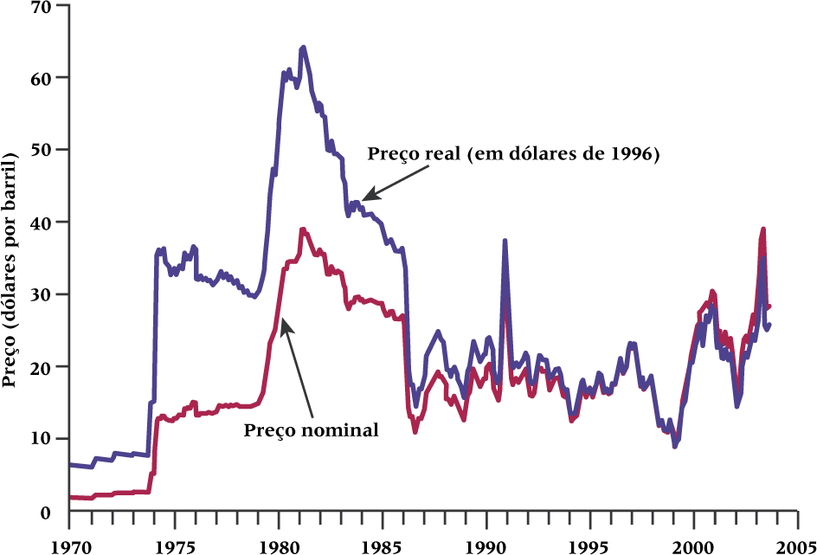
Compreendendo e prevendo os efeitos das modificações nas condições de mercado
O preço do petróleo

Slide 117
Compreendendo e prevendo os efeitos das modificações nas condições de mercado
Exemplo: A alta forçada no mercado mundial de petróleo
Podemos prever numericamente o impacto de uma redução na oferta de petróleo da OPEP.
Em 1997:
P* = $18/barril
Demanda mundial e oferta total = 23 bb/ano.
Oferta da OPEP = 10 bb/ano.
Oferta de países não-membros da OPEP = 13 bb/ano
Notes:
129

Slide 118
Compreendendo e prevendo os efeitos das modificações nas condições de mercado
A alta forçada no mercado mundial de petróleo
Curto prazo Longo prazo
Demanda mundial: -0,05 -0,40
Oferta competitiva: 0,10 0,40
(países não-membros da OPEP)
Notes:
130

Slide 119
Compreendendo e prevendo os efeitos das modificações nas condições de mercado
A alta forçada no mercado mundial de petróleo
Impacto de curto prazo da interrupção na produção de petróleo da Arábia Saudita, correspondente a 3 bb/ano.
Demanda de curto prazo
D = 24,08 – 0,06P
Oferta competitiva de curto prazo
S_{C} = 11,74 + 0,07P
Notes:
131

Slide 120
Compreendendo e prevendo os efeitos das modificações nas condições de mercado
A alta forçada no mercado mundial de petróleo
Impacto de curto prazo da interrupção na produção de petróleo da Arábia Saudita, correspondente a 3 bb/ano.
Oferta total de curto prazo — antes da redução na produção (inclui OPEP, 10bb/ano)
S_{T} = 21,74 + 0,07P
Oferta total de curto prazo — após a redução na produção
S_{T} = 18,74 + 0,07P
Notes:
132

Slide 121
Compreendendo e prevendo os efeitos das modificações nas condições de mercado
A alta forçada no mercado mundial de petróleo
Preço após a redução
Demanda = Oferta
24,08 – 0,06P = 18,74 + 0,07P
P = 41,08
Notes:
133

Slide 122
Compreendendo e prevendo os efeitos das modificações nas condições de mercado
Impacto do corte da produção saudita
S_{C}
D
S’_{T}
S_{T}
Preço
(dólares
por
barril)
45
Efeito de
curto prazo
40
35
30
25
20
18
15
10
5
Quantidade
(bilhões de barris/ano)
0
5
10
15
20
23
25
30
35
Notes:
134

Slide 123
Compreendendo e prevendo os efeitos das modificações nas condições de mercado
A alta forçada no mercado mundial de petróleo
Impacto de longo prazo da interrupção na produção de petróleo da Arábia Saudita, correspondente a 3 bb/ano.
Demanda de longo prazo
D = 32,18 – 0,51P
Oferta total de longo prazo
S = 17,78 + 0,29P
Notes:
136

Slide 124
Compreendendo e prevendo os efeitos das modificações nas condições de mercado
A alta forçada no mercado mundial de petróleo
O novo preço de equilíbrio pode ser encontrado igualando-se a oferta e a demanda de longo prazo:
32,18 – 0,51P = 14,78 + 0,29P
P = 21,75
Notes:
137

Slide 125
Compreendendo e prevendo os efeitos das modificações nas condições de mercado
Impacto do corte da produção saudita
S_{C}
S’_{T}
S_{T}
Efeito de
longo prazo
Preço
(dólares
por
barril)
45
D
40
35
Devido às elasticidades
da oferta e da demanda
de longo prazo, o efeito
de longo prazo de um
corte na produção
é menor do que
no curto prazo.
30
25
20
18
15
10
5
Quantidade
(bilhões de barris/ano)
0
5
10
15
20
23
25
30
35
Notes:
139

Slide 126
Efeitos da intervenção governamental – controle de preços
Quando o preço de equilíbrio é considerado alto demais, o governo pode estabelecer um preço máximo.
Notes:
140

Slide 127
Efeitos da intervenção governamental – controle de preços
Efeitos do controle de preços
Preço
S
Se o preço máximo
for fixado em P_{máx},
a quantidade ofertada
cai para Q₁ e a quantidade
demandada aumenta para
Q₂. Verifica-se uma
situação de escassez.
P₀
P_{máx}
D
Excesso de demanda
Q₁
Q₀
Q₂
Quantidade
Notes:
141

Slide 128
Efeitos da intervenção governamental – controle de preços
Exemplo: Controle de preços e escassez de gás natural
Desde 1954, o governo federal dos EUA tem regulado o preço do gás natural.
A partir de 1962, o preço máximo fixado pelo governo tornou-se restritivo, dando origem a excesso de demanda pelo produto.
Notes:
143

Slide 129
Efeitos da intervenção governamental – controle de preços
Controle de preços e escassez de gás natural
Os controles de preços geraram um excesso de demanda de 7 trilhões de pés cúbicos.
A regulação de preços foi um dos principais elementos da política energética dos EUA nas décadas de 1960 e 1970, e sua influência sobre os mercados de gás natural persistiu na década de 1980.
Notes:
144

Slide 130
Efeitos da intervenção governamental – controle de preços
Controle de preços e escassez de gás natural

Slide 131
Efeitos da intervenção governamental – controle de preços
Controle de preços e escassez de gás natural

Slide 132
Resumo
A análise de oferta e demanda é uma ferramenta básica da microeconomia.
O mecanismo de mercado é a tendência para que oferta e demanda se equilibrem, de modo que não haja excesso de oferta ou de demanda.
Notes:
145

Slide 133
Resumo
As elasticidades descrevem a sensibilidade da oferta e da demanda às variações nos preços, na renda e em outras variáveis.
As elasticidades referem-se a determinados intervalos de tempo.
Se for possível estimar as curvas de oferta e demanda para um determinado mercado, poderemos calcular o preço de equilíbrio do mercado.
Notes:
146

Slide 134
Resumo
Por meio de análises numéricas simples, freqüentemente é possível ajustar curvas de oferta e demanda lineares aos dados relativos a preços, quantidades e estimativas de elasticidades de determinado mercado.
Notes:
147

Slide 135
Fim do Capítulo 2
Os Fundamentos da Oferta e da Demanda
Notes:
1

